Slide 1



Khởi động
Ngôi nhà của em được xây dựng bằng các loại vật liệu nào?

Slide 2

TIẾT 3 Bài 2. Xây dựng nhà ở
1. Vật liệu xây dựng nhà ở
2. Các bước xây dựng nhà ở
3. An toàn lao động trong xây dựng nhà ở

Slide 3
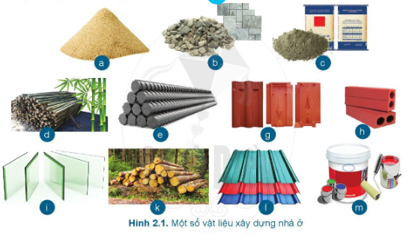

I. VẬT LIỆU XÂY DỰNG NHÀ Ở
Em hãy quan sát và nhận
diện tên gọi của loại vật liệu
xây dựng trong hình 2.1?
Hãy kể thêm các vật liệu
xây dựng nhà ở khác mà
em biết?
a. Cát b. Gạch
c. Xi măng d. Tre
e. Thép g. Ngói
h. Gạch đỏ i.Kính
k. Gỗ l. Tôn
n. Sơn

Slide 4
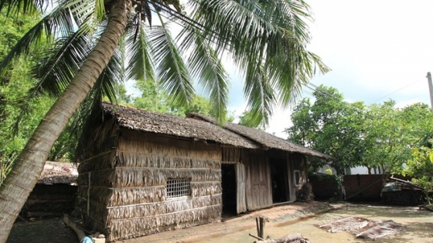
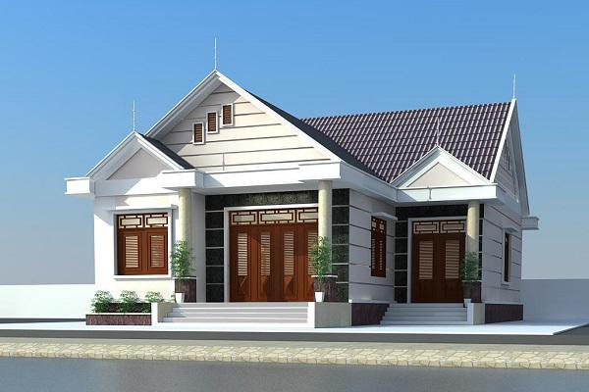

Em hãy quan sát tranh và cho biết: Hai ngôi nhà đã sử dụng những
loại vật liệu gì để xây nhà?
Lá, rơm, tre, nứa, đất sét…
Xe măng, gạch, ngói,sắt, thép…

Slide 5
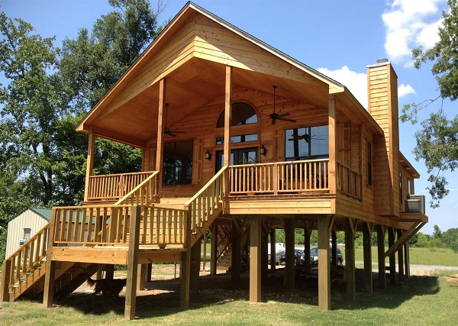

Một số nhà ở đặc thù
NHÀ SÀN
NHÀ NỔI

Slide 6
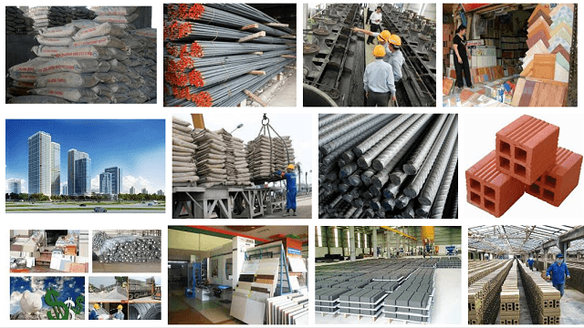
Kết luận:
Vật liệu chính để xây nhà ở gồm: cát, đá,
xi măng sơn, thép, ngói, kính…
Một số khu vực đặc thù, nhà ở được làm
bằng các vật liệu khác nhau.

Slide 7



II. Các bước xây dựng nhà ở
Bước 1: Chuẩn bị
Thiết kế bản vẽ ngôi nhà và dự tính
chi phí xây dựng (Hình 2.2).
Lập hồ sơ và xin phép xây dựng...
Bố trí người xây dựng.

Slide 8
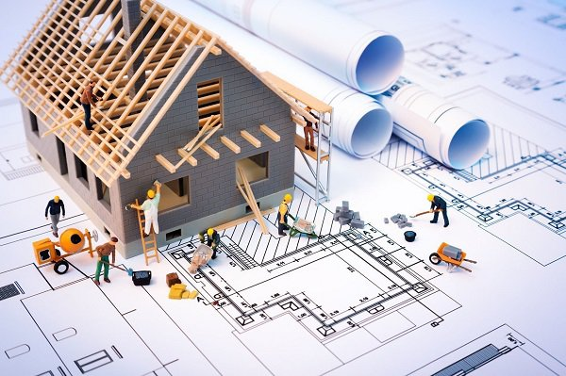

1. Ai là người thiết kế bản vẽ ngôi nhà?
2. Vì sao phải dự tính chi phí cho xây dựng ngôi nhà?

Slide 9
Bước 2: Xây dựng phần thô
Công việc thực hiện:
Làm móng.
Dụng khung hoặc tường chịu lực. Làm sàn phân chia các tầng (nếu có).
Xây tường ngăn, tường . trang trí.
Làm mái.
Lắp đặt hệ thống điện, nước, hệ thống thông tin liên lạc (điện thoại,
Internet,...) trong tường và trần nhà.

Slide 10
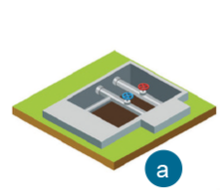
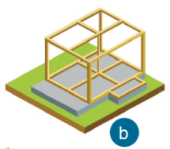
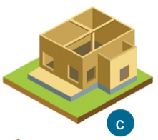
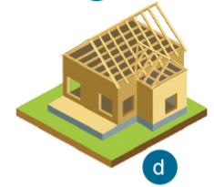

Móng nhà
Dựng khung
Xây tường
Quan sát và gọi tên
các công việc trong
xây dựng phần thô?
Làm mái
Lắp đặt thiết bị

Slide 11




Bước 3: Hoàn thiện
+ Trát tường, trần.
+ Lát nền, cầu thang.
+ Sơn trong và ngoài.
+ Lắp cửa và thiết bị điện, nước, vệ sinh.

Slide 12


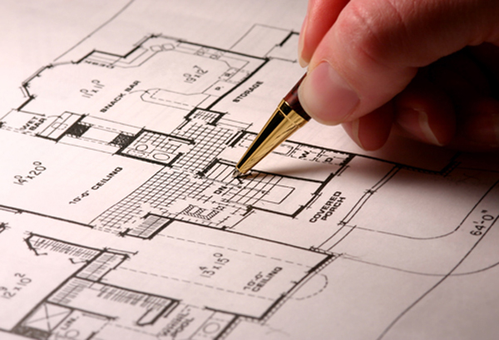
Kết luận:
Xây dựng nhà ở gồm có 3 bước:
+ Bước 1: Chuẩn bị
+ Bước 2: Xây dựng phần thô
+ Bước 3: Hoàn thiện

Slide 13
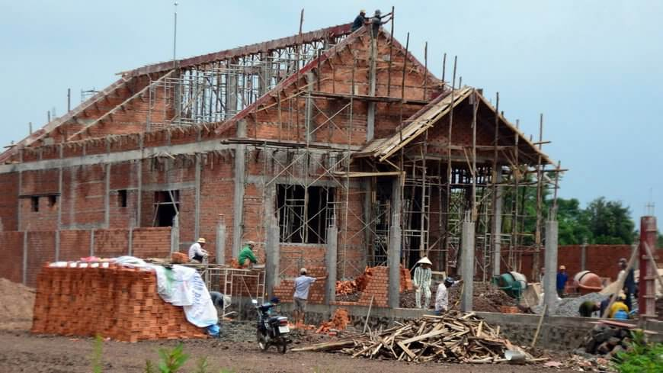
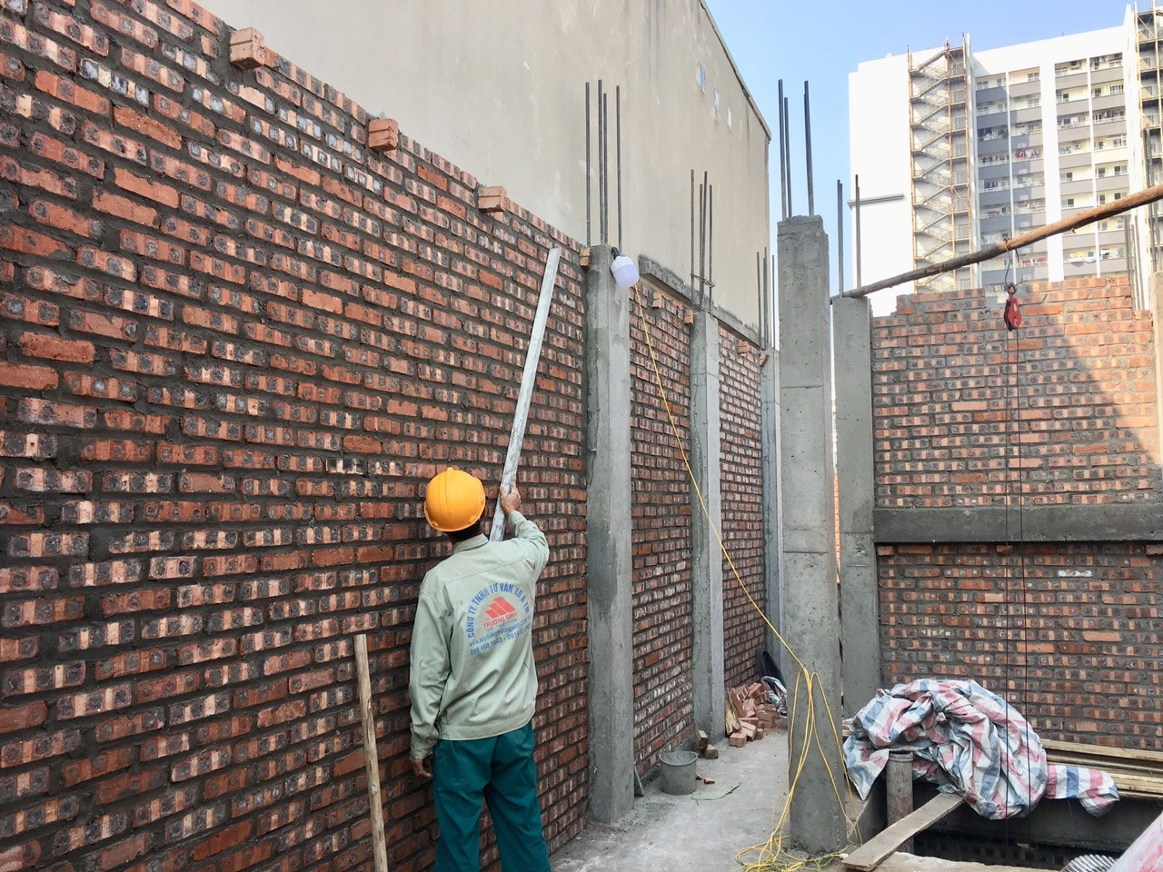
Em hãy nêu các bước xây dựng nhà phổ biến tại địa phương em?

